Slide 1
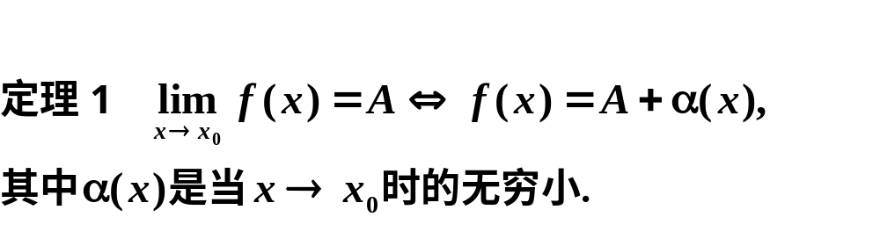
一、极限运算法则
1.无穷小与函数极限的关系:
2、无穷小与无穷大的关系
定理2 在同一过程中,无穷大的倒数为无穷小;恒不为零的无穷小的倒数为无穷大.

Slide 2
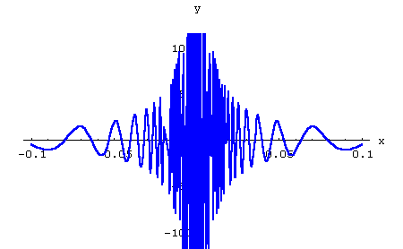
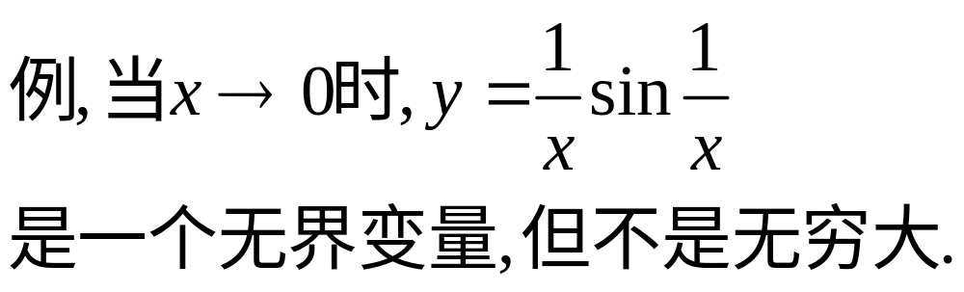
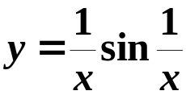
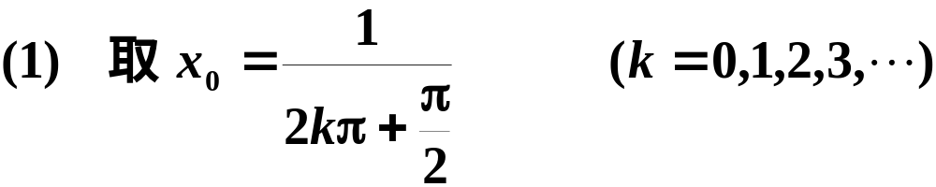
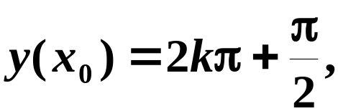

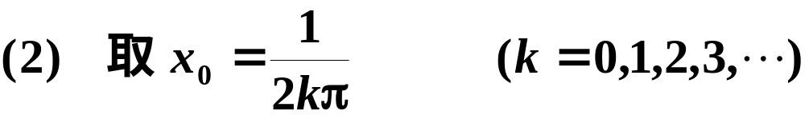



无界，
不是无穷大．

Slide 3
3、无穷小的运算性质
定理3 在同一过程中,有限个无穷小的代数和仍是无穷小.
注意 无穷多个无穷小的代数和未必是无穷小.
定理4 有界函数与无穷小的乘积是无穷小.
推论1 在同一过程中,有极限的变量与无穷小的乘积是无穷小.
推论2 常数与无穷小的乘积是无穷小.
推论3 有限个无穷小的乘积也是无穷小.

Slide 4
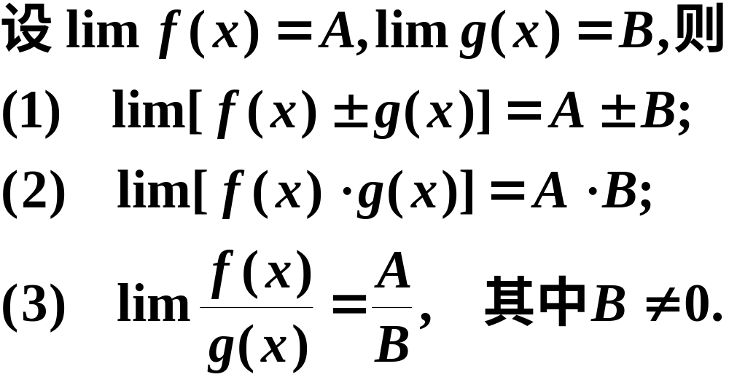
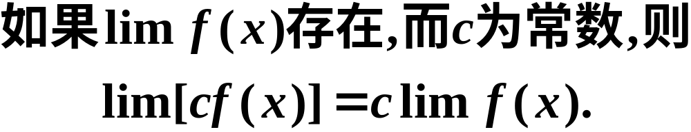
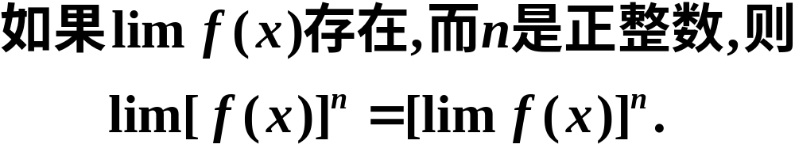
4、极限运算法则
定理3
推论1
推论2

Slide 5
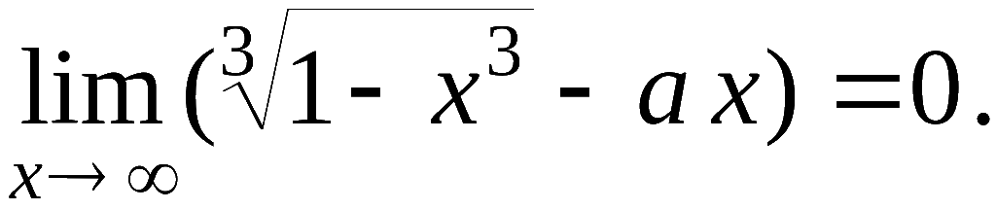
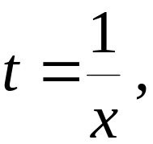
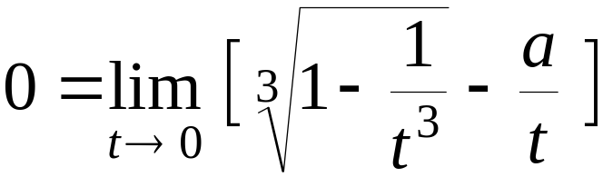
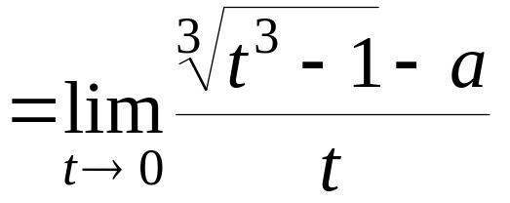
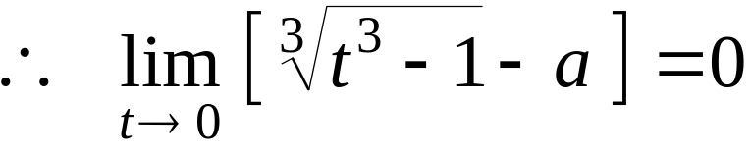


练习1. 试确定常数 a 使
解 :
令
则
故
因此

Slide 6
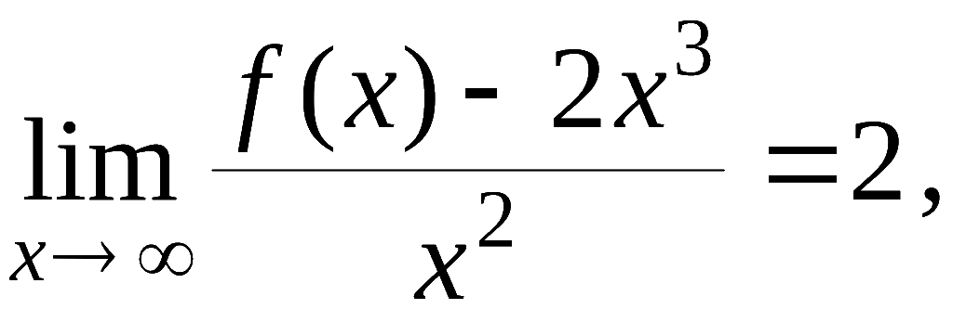

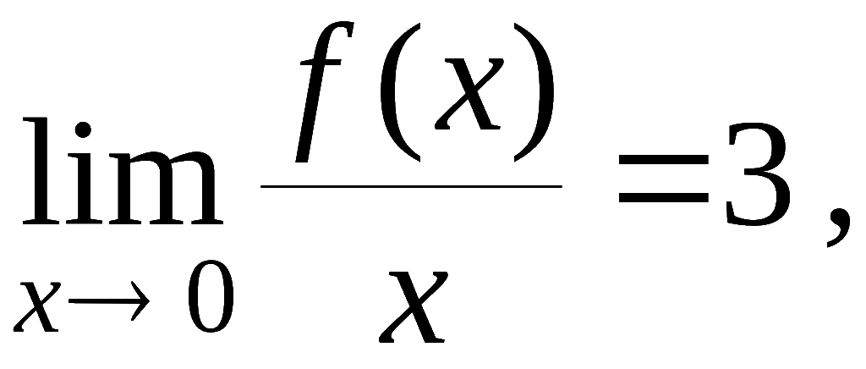
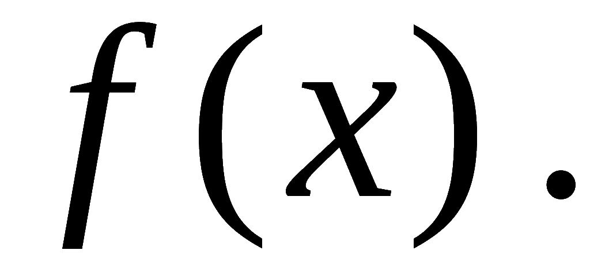
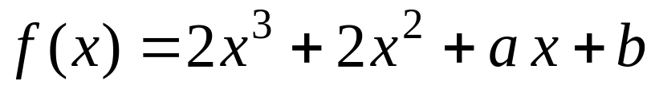
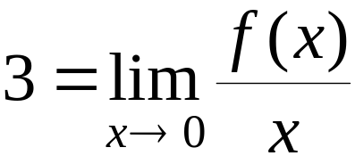
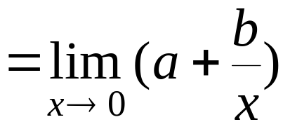
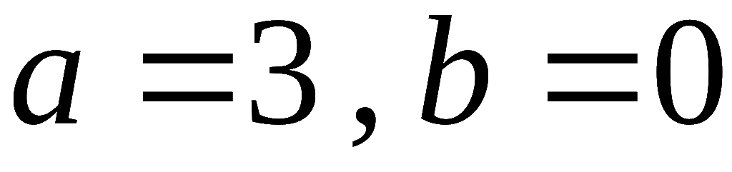
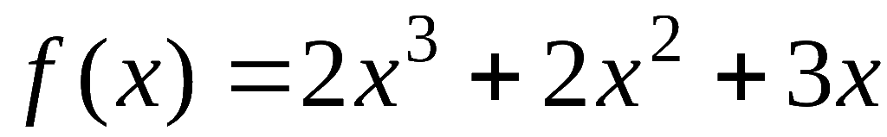
练习2、 设
是多项式 , 且
求
解:
利用前一极限式可令
再利用后一极限式 , 得
可见
故

Slide 7
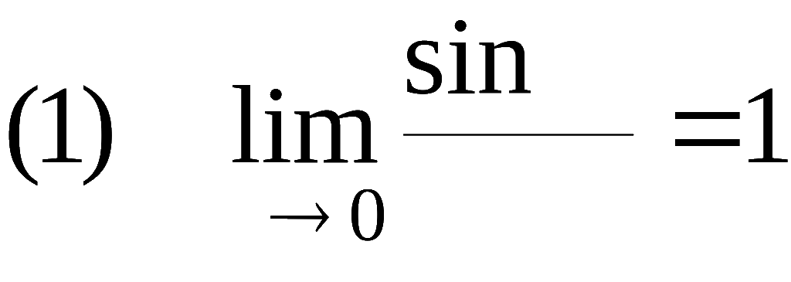
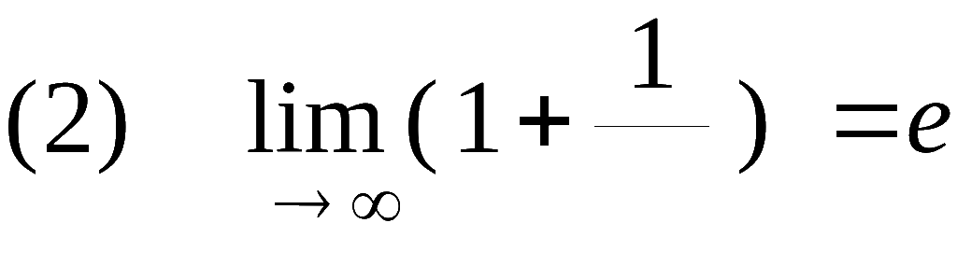
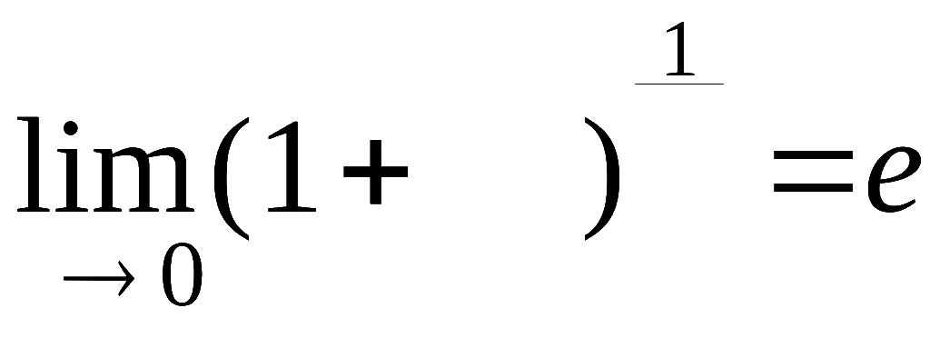
二、两个重要极限
1.两个准则
夹逼准则; 单调有界准则 .
2.两个重要极限
或
注: 代表相同的表达式

Slide 8
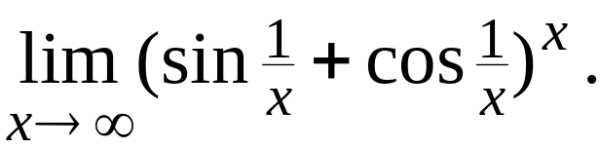
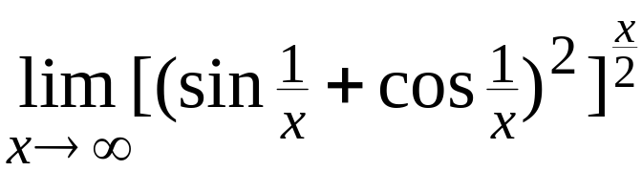
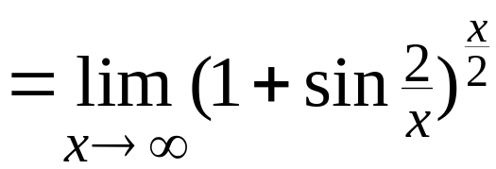
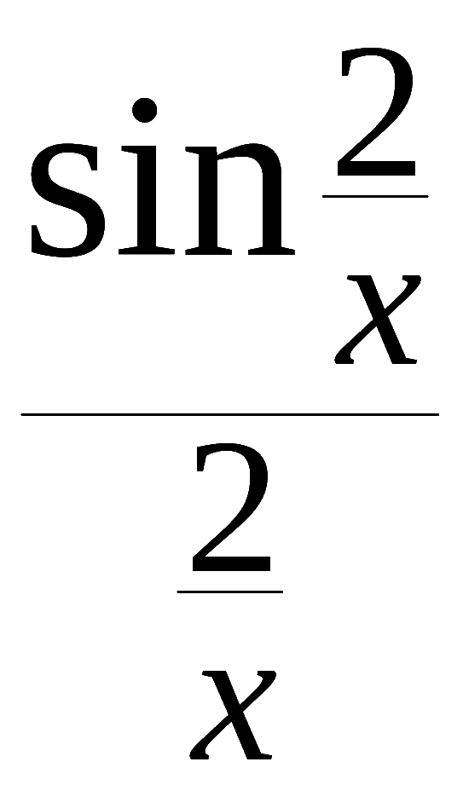
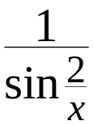
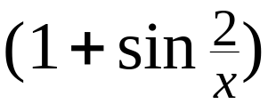
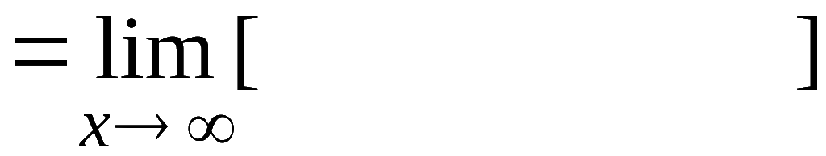

例. 求
解: 原式 =

Slide 9
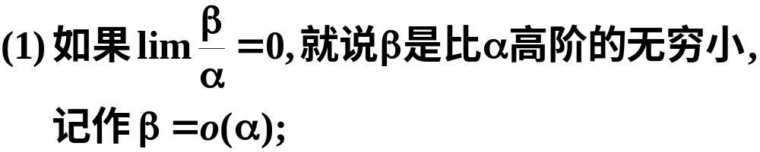
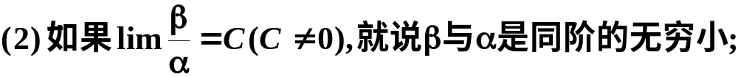
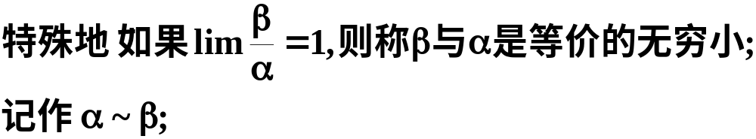
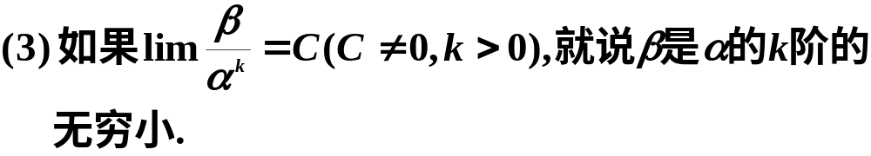
三、无穷小的比较
定义:

Slide 10
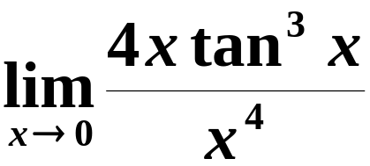
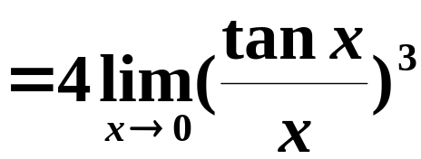

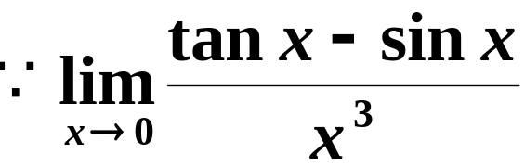
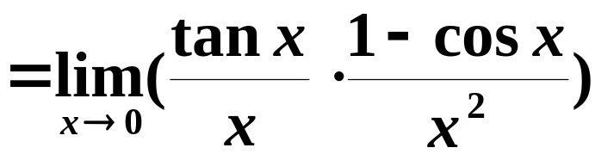
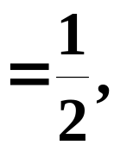
例
解
例
解

Slide 11

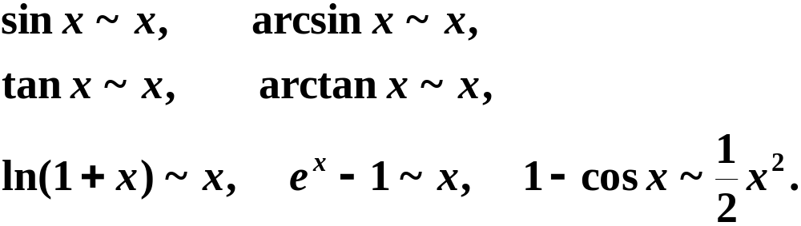
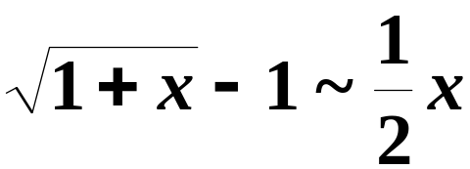
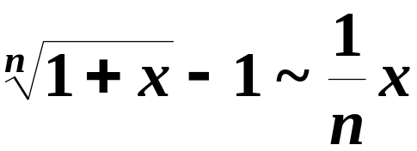


常用等价无穷小:
注
上述10个等价无穷小（包括反、对、幂、指、三）必须熟练掌握

Slide 12
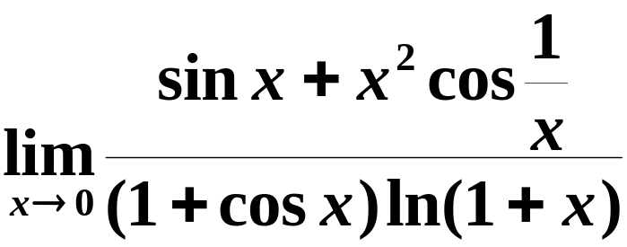
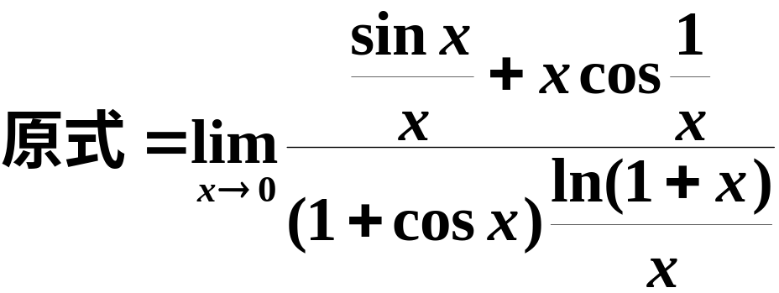
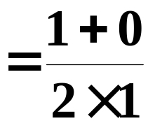
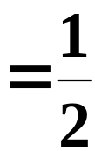
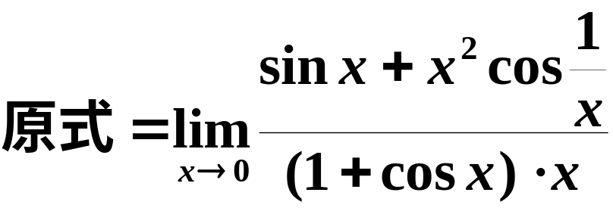

例 求
解一
注意: 不能滥用
等价无穷小代换.
解二

Slide 13








四、洛必达法则
洛必达法则

Slide 14













练习1.
～
分析:
原式
～

Slide 15








练习2. 求
解: 令
则
原式

Slide 16
五、函数的连续性与间断点和分类
1.函数在一点连续必须满足的三个条件;
2.区间上的连续函数;
3.间断点的分类与判别;
第一类间断点:可去型,跳跃型. （左右极限都存在）
间断点
第二类间断点:无穷型,振荡型.
(见下图)

Slide 17

y
y
第一类间断点
可去型
跳跃型
o
x
o
x
y
y
第二类间断点
o
x
o
x
无穷型
振荡型

Slide 18









例
解

Slide 19







1. 水平与铅直渐近线
六、 曲线的渐近线
若
则曲线
有水平渐近线
若
则曲线
有垂直渐近线

Slide 20











2. 斜渐近线
( P75 题13)
若
斜渐近线

Slide 21














例. 求曲线
的渐近线 .
解:
有铅直渐近线
及
又因
为曲线的斜渐近线 .

Slide 22










七、方程的根的存在性与根的个数
例1
证
由介值定理
即为方程的小于1的正实根.
矛盾,

Slide 23






例2
证明
至多有三个实根
证
直接证明有困难，采用反证法
设
有四个实根
连续、可导
对
用罗尔定理得

Slide 24











连续、可导
对
用罗尔定理得
连续、可导
对
用罗尔定理得
矛盾
得证结论成立

Slide 25








例3
问方程
有几个实根
解
同时也是最大值
分三种情况讨论

Slide 26









①
由于
方程有两个实根，分别位于
②
方程仅有一个实根，即
③
方程无实根
①
②
③

